Slide 1



新生入学教育
研究生培养相关流程解读
2023年9月

Slide 2
01
培养流程概述
目录
02
培养过程
CONTENTS
03
毕业出口
04
奖助体系

Slide 3
博士研究生培养流程
1
学制：基本学制为4年，其中直接攻读博士生的基本学制为5年，最长学习年限为8年
第一阶段
第二阶段
课程学习
科研训练与论文撰写
学习时间：0.5年（直博生1.5年）
学术学位博士生不少于13学分（直博生不少于37学分）
专业学位博士生不少于17学分
培养时间：3.5年
学位论文开题：第3学期（直博生第5学期）
中期考核：第6学期（直博生第8学期）
学位论文答辩：第8学期（直博生第10学期）

Slide 4
硕士学位研究生培养流程
1
学制：基本学制为3年，最长学习年限为6年
第一阶段
第二阶段
课程学习
实践训练与论文撰写
学习时间：0.5-1年
学术学位硕士生不少于27学分
专业学位硕士生不少于24学分
培养时间：2-2.5年
专业实践：第2学期
学位论文开题：第3学期
中期考核：第4学期
学位论文答辩：第6学期
专业学位研究生实践模式：
校内培养：校内导师独立指导专业实践
联合培养：校内外导师组联合指导，到联合培养单位开展专业实践

Slide 5
01
培养流程概述
目录
02
培养过程
CONTENTS
03
毕业出口
04
奖助体系

Slide 6
研究生学位论文开题、中期考核
 | 论文开题 | 中期考核
时间 | 研究生应在第3学期（直博生在第5学期）结束前完成论文开题 | 硕士生应在第4学期，博士生应在第六学期（直博生在第8学期）结束前完成中期考核
形式 | 集中组织 成立答辩专家组，以公开答辩形式 | 集中组织 硕士生中期考核采取现场书面材料审核的方式进行；博士生中期考核采取现场汇报答辩的方式进行
结果 | 不通过的硕士生可在2个月内、博士生可在3个月内申请重新开题；仍未通过者，延期一年 | 不通过的研究生可在6个月后申请一次重新考核

Slide 7
开题工作流程
研究生系统提交开题申请
审核不通过
教学秘书督促
重新提交
校内、校外导师系统审核
开题
前
审核通过
研究生系统下载打印开题报告
教学秘书下载开题学生名单及表决票发专家组秘书
专家组秘书收取学生的开题报告、准备相关材料
答辩专家组考核、给出评定结果
开题中
研究生院形式督查
答辩秘书记录签字
专家组组长确认结果、签字
开题后
答辩秘书汇总材料交给教学秘书
督导组
结果督查
教学秘书公示、导入结果、报送公函、材料存档

Slide 8
中期考核工作流程
研究生系统提交中期检查申请
审核不通过
辅导员、校内外导师系统审核
重新提交
中期
考核前
审核通过
研究生系统下载打印中期检查
专家组秘书收取学生的中期检查、准备相关材料
研究生院形式督查
中期
考核中
专家组考核、给出评定结果
专家组秘书记录签字，专家组组长确认签字
中期
考核后
督导组
结果督查
教学秘书公示、导入结果、报送公函、材料存档

Slide 9
基地培养：校内外导师组职责
专业学位基地培养导师组
指导研究生专业实践，做出考核评定；
参与研究生个人培养计划制订；
做好研究生思想教育和安全监督管理；
参与研究生培养过程管理
履行研究生培养第一责任人职责；
指导制订个人培养计划；
强化研究生学术规范训练
加强研究生培养过程管理
研究生
培养
校内
导师
校外
导师
校内外导师组制

Slide 10
专业学位基地项目制培养模式
采用“项目制”培养模式，以校企合作基地为培养载体
以项目为主线贯穿培养全程。
项目管理
项目发布
项目运行
项目结题
项目成果
培养环节
开题
中期
答辩
成果
项目设计报告
月度实践报告
实践总结报告
实践创新成果
质量评价
全过程精准化的质量评价体系

Slide 11
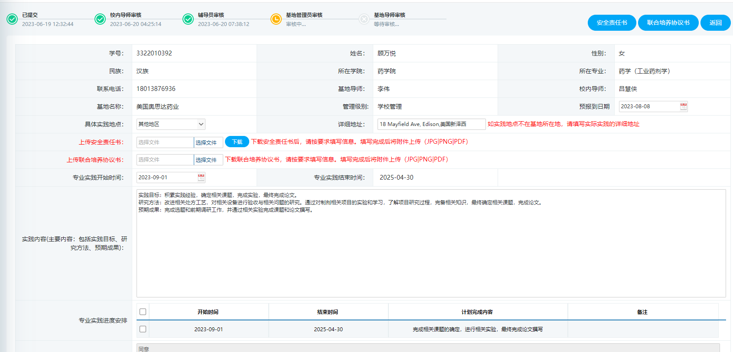
专业实践管理（依托信息化系统进行）-申请
专业学位研究生专业实践
模式1：校内实践（校内导师、辅导员审核）
校内实验室
校外实践单位
模式2：签约基地实践（校内导师、基地管理员、校外导师、辅导员审核）
专业实践申请工作每年3-6月份开展

Slide 12
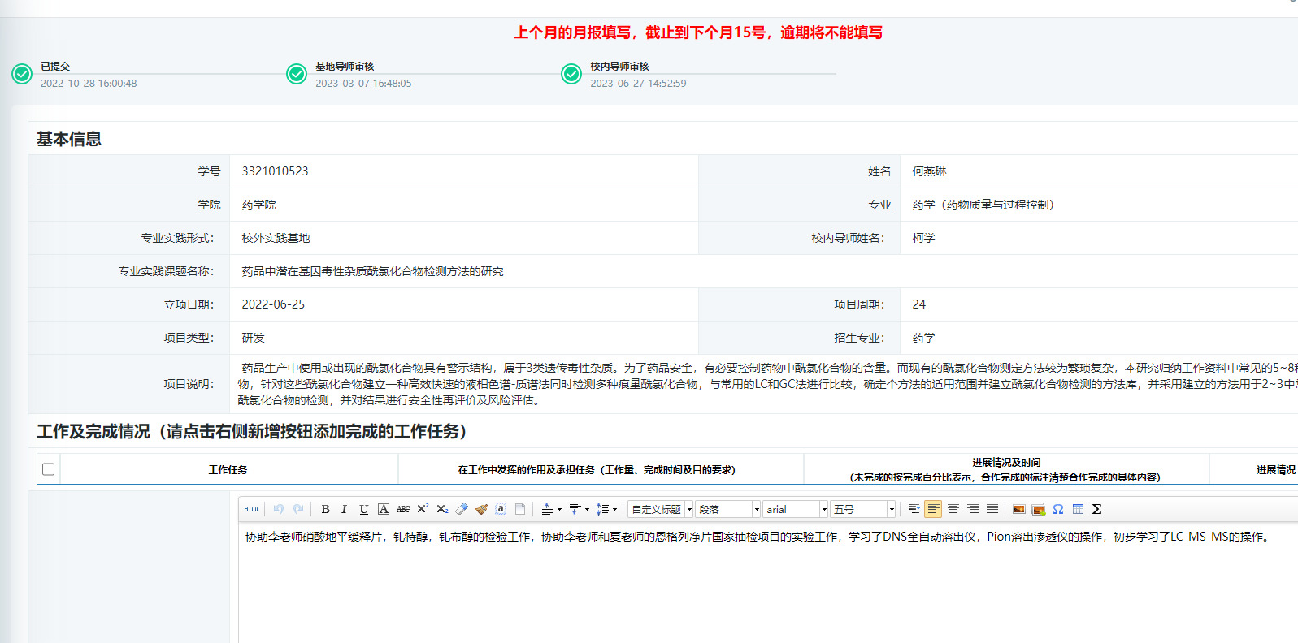
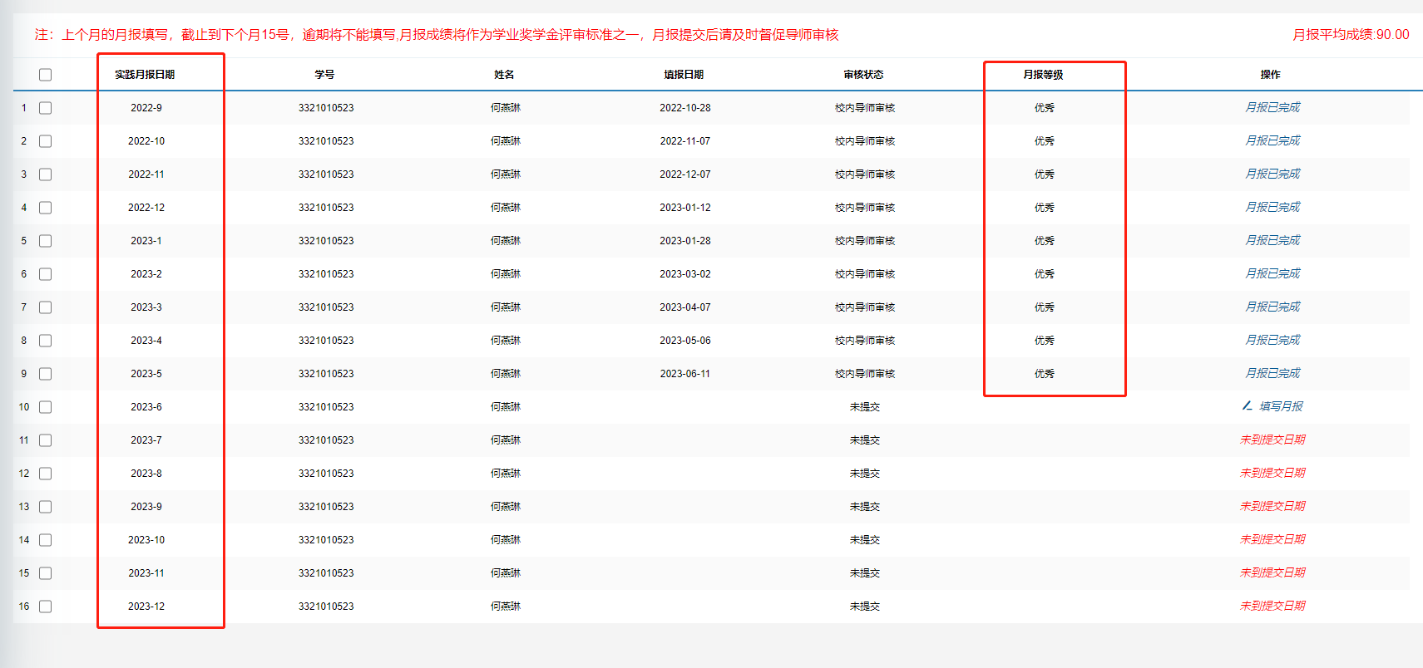
专业学位研究生实践月报要求
专业实践管理（依托信息化系统进行）-月报
月报是研究生按月呈现科研任务完成情况的报告。学生填报后，导师根据学生的完成情况在系统中进行审核评价。
校内实践月报审批流程：学生线上填写月报▶▶校内导师审批。
基地实践月报审批流程：学生线上填写月报▶▶校外导师审核评价▶▶校内导师审核评价。
在学业奖学金评审周期内，月报成绩将作为评审标准之一

Slide 13
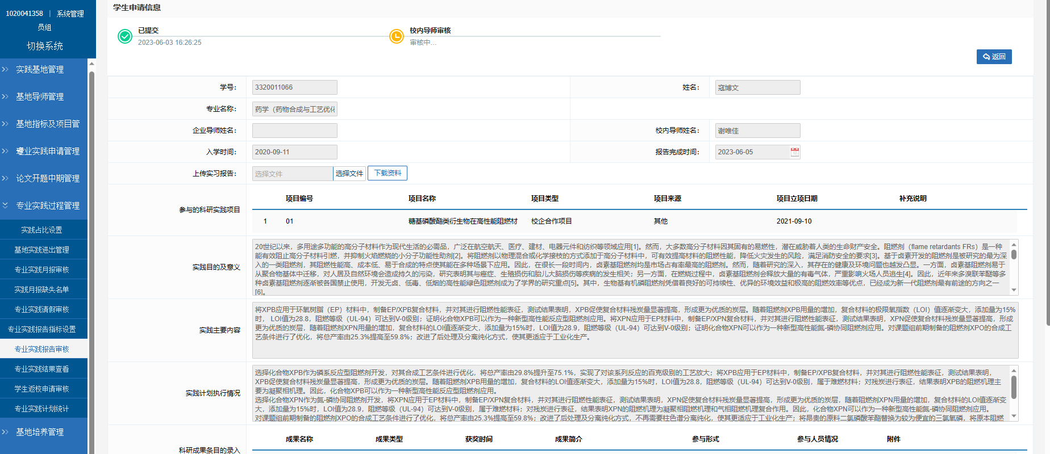
专业学位研究生实践考核
专业实践管理（依托信息化系统进行）-实践考核
学生实践考核成绩由实践月报成绩和总结报告成绩两部分组成，其中实践月报成绩占比30%，总结报告成绩占比70%。
成绩合格方可进入论文写作及答辩环节。

Slide 14
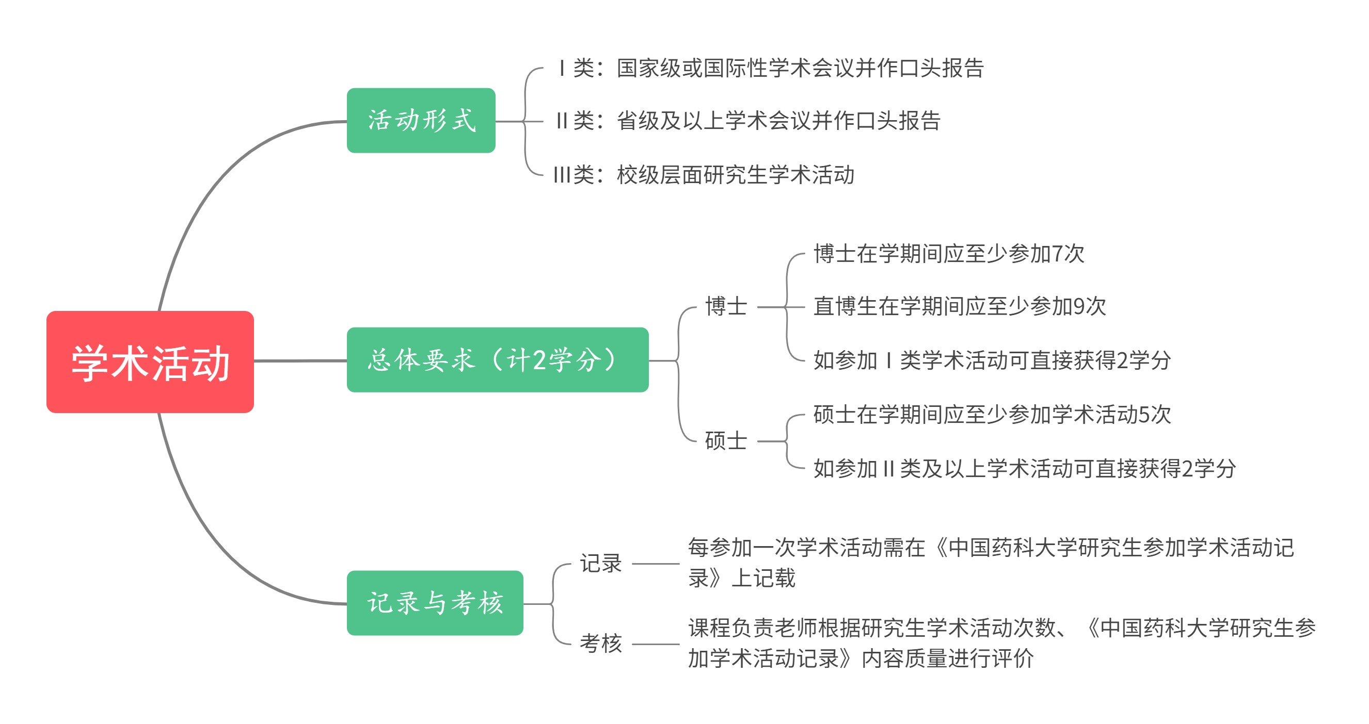
学术活动学分要求
1

Slide 15
科研实践计划项目
1
科研实践计划分为科研创新计划和实践创新计划，均为资助项目。
经费资助 | 自然科学类每项1.5万元、人文社科类每项0.8万元，博士、硕士标准相同
申报对象 | 一、二、三年级的博士研究生或一、二年级的优秀硕士研究生，已基本完成学位课程学习，取得合格成绩，并能在毕业前完成创新计划者
申报条件 | 项目研究目标明确，立项依据充分，拟采取研究方案先进可行，研究内容具有创新性，已有一定的研究与实践工作基础，预期成果切实可行，经费预算合理，研究时间能够得到保证。

Slide 16
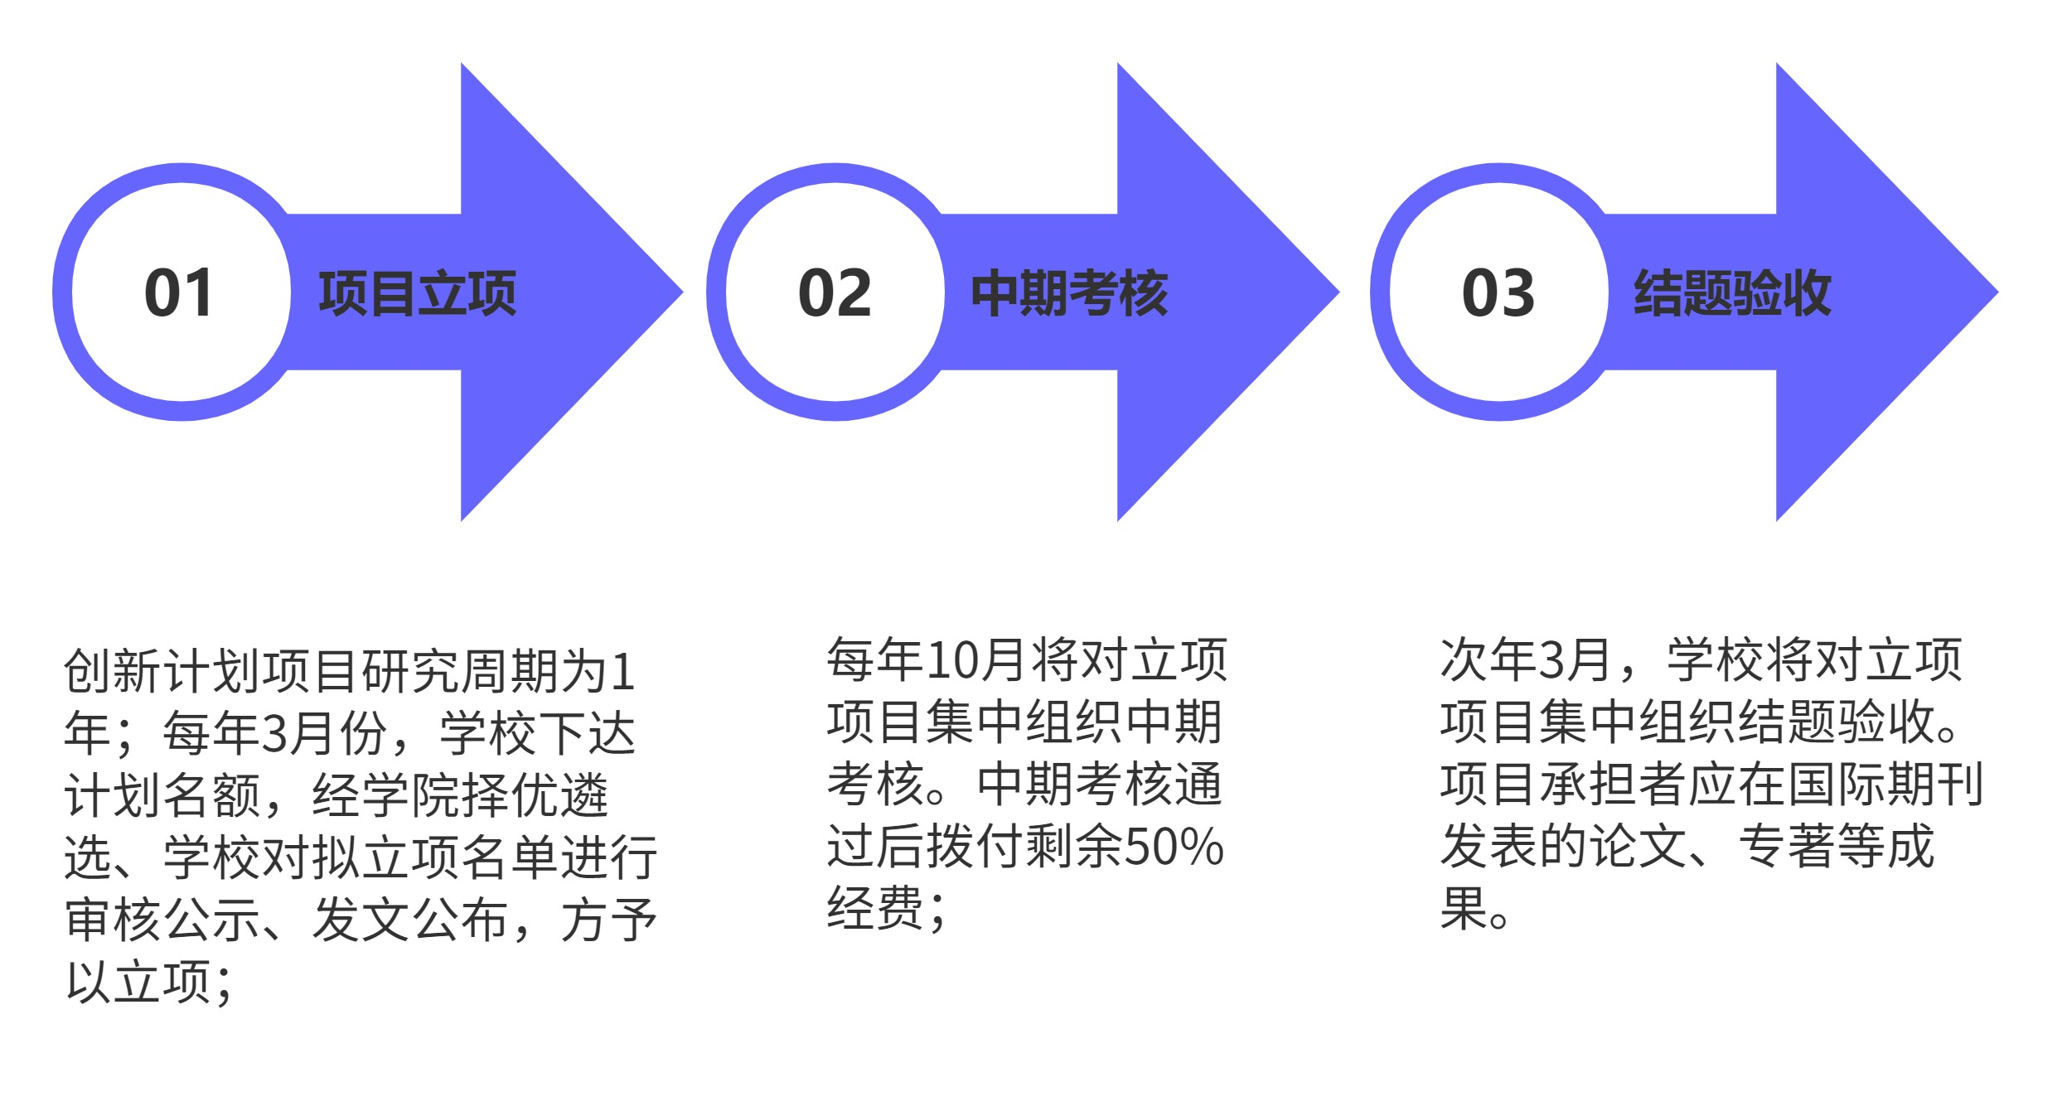
科研实践计划项目-项目管理
1

Slide 17
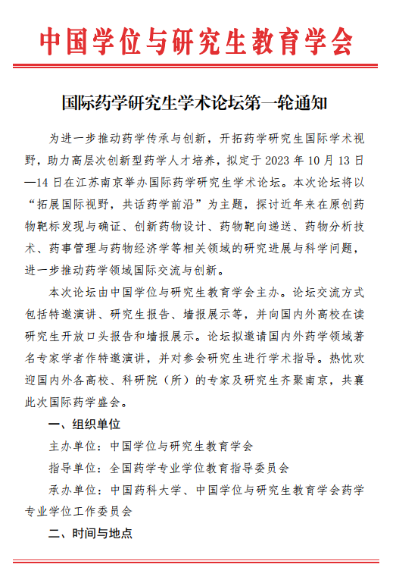
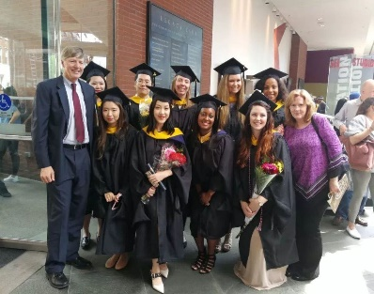
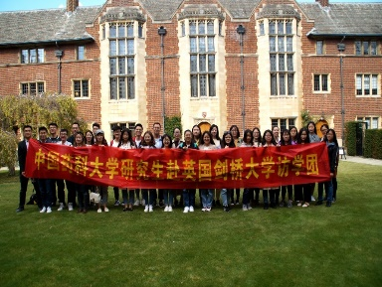
国际交流项目
1
资助项目
国家建设高水平大学公派研究生项目——研究生院
海外研修与国际交流计划——研究生院
探索世界奖学金——国际处
【申请流程】
攻读博士研究生：
2月通知，3月审核，5月CSC结果，年底前派出
联合培养博士研究生：
2月通知，4月审核，7月出结果，年底前派出
交流项目
2023国际药学研究生学术论坛（10月14日，南京，中国学术与研究生教育学会主办，中国药科大学承办）
研究生国际化公开课
AAPS药学类研究生论坛
联合培养项目：与密歇根大学、田纳西大学、悉尼大学、南加州大学、马歇尔大学等
短期访学交流项目：剑桥大学、太平洋大学、南加州大学、弗吉尼亚大学、香港大学、香港中文大学等

Slide 18
学籍管理流程
1
入学注册
按国家招生规定录取的新生，持录取通知书，按学校有关要求和规定的期限到校办理入学手续。学校在报到时对新生入学资格进行初步审查，审查合格的办理入学手续，予以注册学籍。
每学期开学时，研究生应当按学校规定办理注册手续。
纪律与考核
研究生应当参加学校研究生培养方案规定的课程和各项教育教学环节（以下统称课程）的考核，考核成绩和相关学分记入成绩单，并归入本人档案。
研究生参加所修课程的考试（考查），应当严格遵守考核纪律。
研究生可以分阶段完成学业，应当在学校规定的最长学习年限（含休学和保留学籍）内完成学业。硕士研究生最长学习年限为六年，博士研究生最长学习年限为八年。
休学一般以一学期为限。期满后仍不能复学者，可继续申请休学，但休学时间累计不得超过一年。
研究生休学期间基础生活津贴停发。
已婚未育的研究生，在学习期间提倡晚育，如遇怀孕应当休学。
研究生有下列情形之一，应予退学：（1）未办理请假或休学手续，擅自离校超过两周者。未经批准连续两周未参加学校规定的教学活动的；（2）休学期满，在学校规定期限内未提出复学申请或者申请复学经复查不合格的；（3）在学校规定年限内（含休学）未完成学业的；（4）意外伤残不能坚持学习者；（5）怀孕不办理休学手续者；（6）申请自费出国留学者；（7）超过学校规定期限未注册而又无正当事由的；（8）本人申请退学者；（9）因其它特殊情况，学校认为应当退学者。
休学、复学与退学
毕业与证书
研究生通过培养计划规定的课程考试、考查和毕业论文答辩，德、智、体、美、劳达到毕业要求，准予毕业并发给毕业证书
部分节选，详细要求参见《中国药科大学研究生学籍管理规定》（2017年版）

Slide 19
01
培养流程概述
目录
02
培养过程
CONTENTS
03
毕业出口
04
奖助体系

Slide 20
毕业成果要求
1
学位成果标准认定（硕士）
成果类型 |  | 2021版
论文高质量评价 |  | 学院论文审查结果为优秀（盲审成绩≥90）
高质量会议论文 |  | 省级及以上学术论坛获优秀论文一、二等奖
重大原创科技成果 |  | 作为前三发明人申请专利并实现转化，且一次性到账≥100万元。 作为发明人之一获新药临床试验默示许可（学校排名前2）
期刊论文 | 理工 医药类 | 在学科顶尖及以上期刊发表1篇研究性论文（署名前四位）
 |  | 在学科一流期刊发表1篇研究性论文（署名前三位）
 |  | 在学科重要期刊发表1篇研究性论文（署名前两位）
 |  | 在普通期刊发表1篇论文
 |  | 注：公开发明专利（或软件注册权登记的知识产权）等同于1篇普通期刊论文
 | 经管 文法类 | 在SCI、SSCI或CSSCI索引源学术期刊上发表研究论文1篇
 |  | 在省级以上学术期刊上发表2篇研究论文，其中至少1篇发表在中国中文核心期刊（北大）或CSCD索引源期刊或中国科技核心期刊

Slide 21
毕业成果要求
1
学位成果标准认定（博士）
成果类型 | 类别 | 2021版
论文获高质量评价 | 教育部平台盲审，结果三份优秀
重大原创科技成果 | 作为前三发明人申请专利并实现转化,且一次性到账 ≥250万元。 作为发明人之一获原创一类新药临床试验许可(学校排前二)或其他类新药临床试验许可(学校排第一)。
期刊论文 | 理工 医药类 | 在学科一流及以上期刊发表1篇研究性论文
 |  | 在学科重要期刊发表2篇研究性论文
 |  | 在学科重要期刊发表1篇研究性论文，且两份盲审结果至少有一份优秀意见
 |  | 注：授权专利等同于一篇学科重要期刊论文，申请学位时需获得授权公告号
 | 经管 文法类 | 在SCI、SSCI索引源期刊上发表1篇论文
 |  | 在CSSCI索引源期刊上发表2篇论文
 |  | 在中国中文核心期刊（北大）或CSCD索引源期刊发表4篇论文
高水平 论文 | 以共一作者(署名前两)在权威及以上期刊发表1篇研究性论文,排名前二的作者均为我校研究生,且分分属不同的二级学科

Slide 22
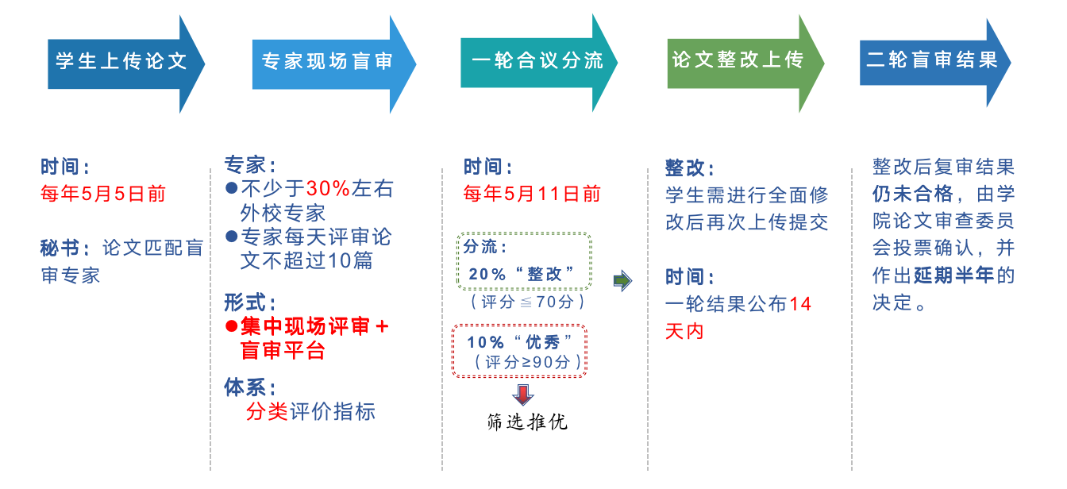
答辩前论文盲审
1
硕士-学院盲审
博士-教育部学位中心盲审平台盲审
每年5月、10月，校研究生院组织博士学位论文统一送教育部学位中心盲审平台评审

Slide 23
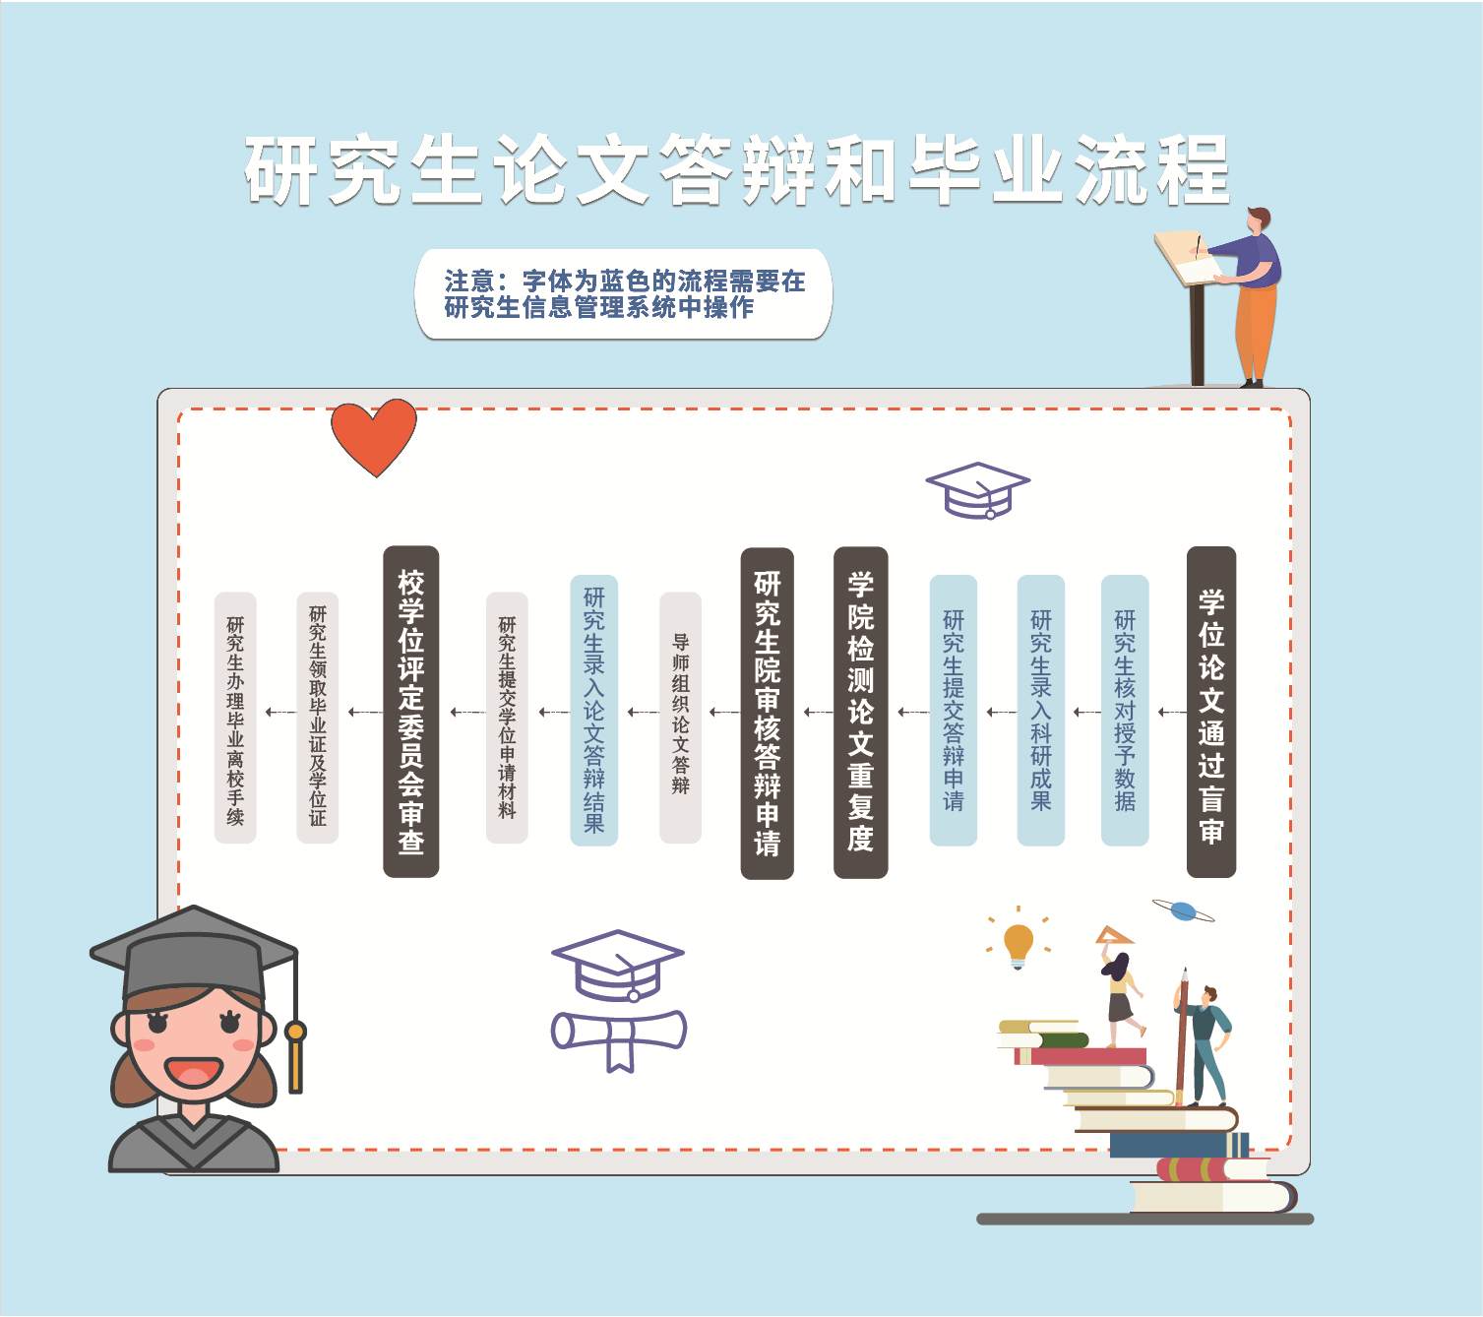
答辩及毕业流程

Slide 24

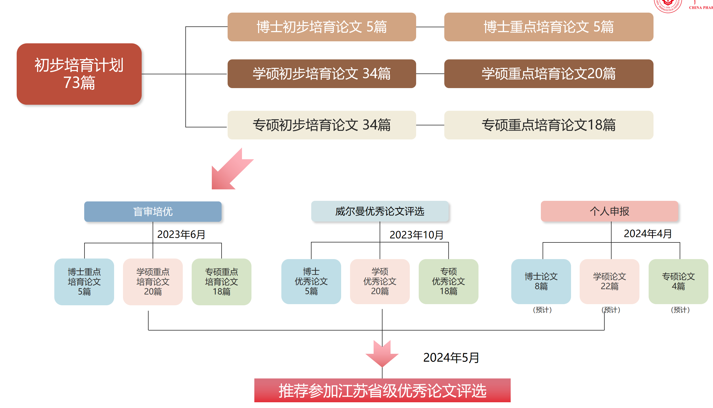
优秀学位论文培育改革

Slide 25
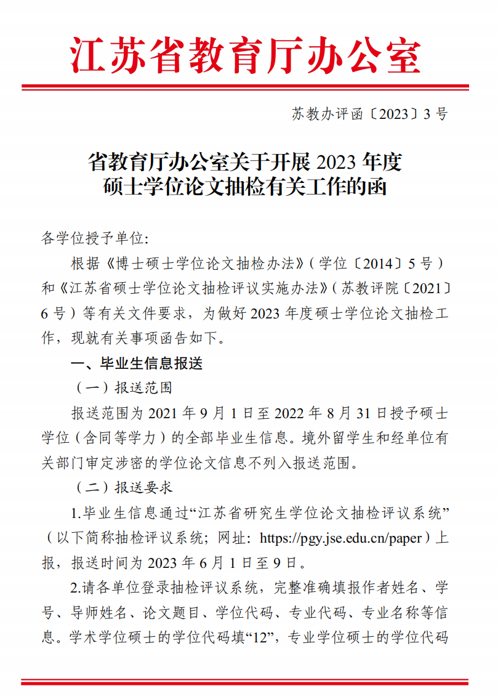
论文抽检
1
抽检比例：
1、一般情况，根据学位类别及学科专业，按5％比例进行抽检；
2、热门专业，根据学位类别及学科专业，按10％比例进行抽检；
3、对“上年度不合格论文”的导师所指导的学位论文进行全覆盖抽检。
不合格论文处理办法：
1、暂停“存在问题学位论文”指导教师随后两年的招生资格；
2、在接下来两年内，该导师所带研究生的学位论文全部由校学位办组织参加校外盲审。

Slide 26
01
培养流程概述
目录
02
培养过程
CONTENTS
03
毕业出口
04
奖助体系

Slide 27
奖助项目
1
项目名称 | 覆盖比例 | 金额
研究生国家助学金 | 100% | 发放10个月，硕士600元/月，博士1500元/月
研究生学业奖学金 | 100% | 特等12000元，一等8000元，三等4000元
博士生科研激励基金 | 100% | 博士生6000元/人/年，实际金额由导师及学院评定
博士生优秀奖学金 | 50% | 博士生10000元/人/年
研究生国家奖学金 | 1.5% | 硕士20000元/人/年，博士30000元/人/年
各类专项及企业奖助学金 | — | 不定

Slide 28
学业奖学金评定
1
最新文件《中国药科大学研究生学业奖学金管理办法》（药大学[2023]133号）
不得参评
奖励标准和比例
1.参评学年未办理学籍注册手续或欠缴学费者；
2. 参评学年学籍状态处于休学、保留学籍者；
3. 参评学年违反国家法律、校纪校规受到纪律处分者（申请时该纪律处分已解除的除外）；
4. 有抄袭剽窃、弄虚作假等学术不端行为经查证属实者；
5. 提交的申请资料中，提供不是信息或隐瞒不利信息者；
6. 第二学年，学术硕士研究生必修课学分不满18分、专业硕士研究生必修课学分不满11分者；
7. 第三学年，硕士研究生除学术活动外必修课程学分未修满者；
8. 第三、第四学年博士研究生除学术活动外必修课程学分未修满者（直博生为第四、第五学年）；
9. 学位论文开题或中期考核未通过者。
学年 | 等级 | 金额 | 比例
第一学年 | 特等 | 12000 | 不超过8%
 | 一等 | 8000 | 特等+一等 不超过40%
 | 二等 | 4000 | 60%
第二、三学年 | 特等 | 12000 | 5%
 | 一等 | 8000 | 35%
 | 二等 | 4000 | 60%

Slide 29
学业奖学金评定
1
最新文件《中国药科大学研究生学业奖学金管理办法》（药大学[2023]133号）
直接获评特等奖
直接获评一等奖
理工医药类硕士研究生
以第一作者或共同第一作者（排名第一）在学科顶尖及以上期刊发表1篇研究性论文（中国药科大学为第一署名单位）；
个人或所在团队（排名第一）获国家级荣誉奖励前两等，或省级荣誉奖励第一等；
作为前三发明人申请专利并实现转化，且一次性到账≥100万元；
作为发明人之一获新药临床试验默示许可（学校排名前二，成果原创于我校）。
经管文法类硕士研究生
以第一作者或共同第一作者（排名第一）在学科顶尖及以上期刊发表1篇研究性论文（中国药科大学为第一署名单位）；
个人或所在团队（排名第一）获国家级荣誉奖励前两等，或获省级荣誉奖励第一等。
理工医药类硕士研究生
以第一作者或共同第一作者（排名第一）在学科一流期刊发表1篇研究性论文（中国药科大学为第一署名单位）；
个人或所在团队（排名第一）获国家级荣誉奖励第三等，或省级荣誉奖励第二等；
作为前三发明人申请专利并实现转化，且一次性到账≥50万元；
经管文法类硕士研究生
以第一作者或共同第一作者（排名第一）在学科一流期刊发表1篇研究性论文（中国药科大学为第一署名单位）；
个人或所在团队（排名第一）获国家级荣誉奖励第三等，或获省级荣誉奖励第二等。

Slide 30
必读规章制度清单

Slide 31
中国药科大学研究生学籍管理规定
中国药科大学研究生课程教学管理办法
中国药科大学研究生学位论文开题管理办法
中国药科大学研究生学位论文开题工作细则
中国药科大学研究生中期考核实施办法
中国药科大学研究生中期考核工作细则
中国药科大学研究生学术活动学分认定与管理细则
中国药科大学研究生更换导师实施细则
中国药科大学硕士学位（学术学位）和博士学位授予工作细则
中国药科大学硕士专业学位授予工作细则（试行）
中国药科大学研究生学位论文保密管理的规定
中国药科大学研究生申请学位成果标准认定规定
中国药科大学研究生优秀学位论文培育计划实施办法
具体内容详见研究生手册

Slide 32
谢 谢！

